Slide 1


第二章 记事本小程序
微信小程序课程组
WECHAT
MINI PROGRAM

Slide 2
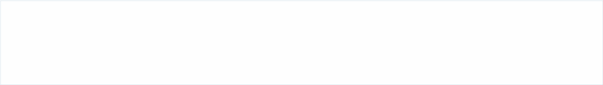
01.
逻辑层
02.
视图层
03.
WXML语法
目录 CONTENTS
04.
WXS语法
05.
Flex布局
06.
案例：记事本小程序

Slide 3
01.
掌握注册程序和注册页面的方法；
02.
掌握生命周期的使用方法；
03.
掌握页面路由的方法；
04.
掌握WXML和WXS的语法；
学习目标
05.
掌握页面事件的绑定办法；
06.
掌握数据绑定、条件渲染和列表渲染的使用方法；
07.
掌握Flex布局的基本概念和相关属性；
08.
能够对记事本小程序进行分析及代码实现。

Slide 4

01
逻辑层

Slide 5
01 逻辑层
逻辑层
逻辑层，是事务逻辑处理的地方。对于小程序而言，逻辑层就是.js脚本文件的集合。逻辑层将数据进行处理后发送给视图层，同时接收视图层的事件反馈。
在JavaScript的基础上，微信团队做了一些适当的修改，以提高开发小程序的效率。
(1)增加app方法和page方法，进行程序和页面的注册；
(2)提供丰富的API,如扫一扫、支付等微信特有的功能；
(3)每个页面有独立的作用域，并提供模块化能力。

Slide 6
01 逻辑层
注册程序
每个小程序都需要在app.js中必须调用且仅调用一次App方法注册小程序实例。App方法绑定生命周期回调函数、错误监听和页面不存在监听函数等。
object参数列表
属性 | 类型 | 描述 | 触发时机
onLaunch | Function | 生命周期函数-监听小程序初始化 | 当小程序初始化完成时，会触发 onLaunch（全局只触发一次）
onShow | Function | 生命周期函数-监听小程序显示 | 当小程序启动，或从后台进入前台显示，会触发onShow
onHide | Function | 生命周期函数-监听小程序隐藏 | 当小程序从前台进入后台，会触发onHide
onError | Function | 错误监听函数 | 当小程序发生脚本错误，或者 api调用失败时，会触发onError并带上错误信息
onPageNotFound | Function | 页面不存在监听函数 | 当小程序出现要打开的页面不存在的情况，会带上页面信息回调该函数，详见下文
其他 | Any |  | 开发者可以添加任意的函数或数据到Object参数中，用this可以访问

Slide 7
01 逻辑层
注册程序
整个小程序只有一个App实例，是全部页面共享的。
开发者可以在页面的JavaScript文件中通过getApp()方法获取到全局唯一的App实例。

Slide 8
01 逻辑层
注册页面
小程序中的每个页面，都需要在页面对应的JavaScript文件中进行注册，在该文件中指定页面的初始数据、生命周期回调函数、事件处理函数等。
1、使用Page()方法用来注册页面。
Page()方法接受一个object参数，object参数可以为初始数据、生命周期函数以及用户自定义的事件处理函数。每个页面有且仅有一个Page()方法，存在该页面的.js文件中。

Slide 9
01 逻辑层
注册页面
2、使用Component构造器构造页面
Page构造器适用于简单的页面，不适用复杂的页面。如果是复杂页面，可以使用Component构造器来构造页面。Component构造器与Page构造器的主要区别是：方法需放在methods:{ }里面。

Slide 10
01 逻辑层
页面路由
小程序中的页面不止一个，在一个多页面的小程序里面，所有页面的路由全部由框架进行管理。框架以栈的形式维护所有页面。小程序有6种路由方式。
路由表现形式
序号 | 路由方式 | 触发时机 | 路由前页面 | 路由后页面 | 页面栈表现
1 | 初始化 | 小程序打开的第一个页面 |  | onLoad、onShow | 新页面入栈
2 | 打开新页面 | 调用wx.navigateTo或者使用组件 | onHide | onLoad,onShow | 新页面入栈
3 | 页面重定向 | 调用wx.redirectTo或者使用组件 | onUnload | onLoad,onShow | 当前页面出栈，新页面入栈
4 | 页面返回 | 调用wx.navigateBack或者使用组件用户按左上角返回按钮 | onUnload | onShow | 页面不断出栈，直到目标返回页
5 | Tab切换 | 调用wx.switchTab或者使用组件或者用户切换 Tab |  |  | 页面全部出栈，只留下新的 Tab 页面
6 | 重启动 | 调用wx.reLaunch或者使用组件 | onUnload | onLoad,onShow | 页面全部出栈，只留下新的页面

Slide 11
01 逻辑层
页面路由
1、初始化
初始化页面就是新页面入栈。假如这里有一个页面A，经过初始化之后，当前的页面栈就是页面A。
初始化页面的时候会触发onLoad和onShow函数加载显示页面A。
2、打开新页面
打开新的页面会调用api wx.navigateTo或者使用组件<navigator open-type=”navigateTo”/>。首先会调用onHide函数隐藏A页面，然后调用onLoad和onShow函数加载并显示页面B。
3、页面重定向
页面重定向会调用api wx.redirectTo或者使用组件<navigator open-type=”redirectTo”/>。首先会调用onUnload函数关闭页面B，然后调用onLoad和onShow函数加载并显示页面C。
4、页面返回
页面返回可以通过调用api wx.navigateBack或者使用组件<navigator open-type=”navigateBack”/>或者用户按左上角返回按钮。首先会调用onUnload函数关闭页面C，然后调用onShow函数显示页面A。
5、Tab切换
Tab切换也可以通过以下三种方式实现：调用api,wx.switchTab、使用组件<navigator open-type=”switchTab”/>、用户切换Tab。当用户打开新页面前，则会调用onUnload函数关闭所有已经打开的非Tabbar页面，调用onHide函数隐藏Tabbar页面，调用onShow函数显示未关闭的Tabbar页面，调用onLoad和onShow函数加载并显示页面非Tabbar页面。
6、重加载
重加载可以通过调用api wx.reLaunch或者使用组件<navigator open-type=”reLaunch“/>或者用户按左上角返回按钮。首先会onUnload函数关闭所有页面，然后会调用onLoad和onShow函数加载并显示新页面。

Slide 12
01 逻辑层
页面路由
页面路由注意事项
navigateTo,redirectTo只能打开非tabBar页面。
switchTab只能打开tabBar页面。
reLaunch可以打开任意页面。
页面底部的tabBar由页面决定，即只要是定义为tabBar的页面，底部都有tabBar。
调用页面路由带的参数可以在目标页面的onLoad中获取。

Slide 13
01 逻辑层
生命周期
生命周期指程序从打开、暂停、继续运行、关闭的过程。微信小程序的生命周期主要有应用生命周期和页面生命周期。
1、应用生命周期
应用生命周期是指整个小程序的运行周期，小程序的运行包括前台运行和后台运行。当用户打开小程序时，小程序就在前台运行。当用户点击左上角关闭或离开微信，小程序并没有直接销毁，而是进入了后台；当再次打开小程序，又会从后台进入前台。
程序打开
前台显示
首次打开小程序将触发onLaunch方法，整个周期只触发一次。
小程序初始化完成后，触发onShow方法，监听小程序显示。
程序暂停
继续运行
小程序从前台进入后台，触发onHide方法。
小程序从后台进入前台显示，继续触发onShow方法。
程序关闭
当系统资源占用过高、后台运行时间过长或者用户关闭，程序将会被销毁。

Slide 14
01 逻辑层
生命周期
应用生命周期流程

Slide 15
01 逻辑层
生命周期
2、页面生命周期
每个小程序都有多个页面，页面生命周期是指其中某个页面从打开、暂停、继续运行、关闭的运行周期。
页面打开
页面暂停
触发onLoad方法加载页面、触发onShow方法显示页面、触发onReady方法，渲染页面元素和样式。
当小程序后台运行或跳转到其他页面时，触发onHide方法隐藏页面。
继续运行
页面关闭
当小程序有后台进入到前台运行或重新进入该页面时，触发onShow方法显示页面。
当使用重定向wx.redirectTo()方法或关闭当前页返回上一页wx.navigateBack()方法，触发onUnload方法关闭当前页面。

Slide 16
01 逻辑层
生命周期
页面生命周期流程

Slide 17
01 逻辑层
模块化
模块化就是将程序中一些公共的代码抽离成一个单独的JavaScript文件，这个JavaScript文件就是一个模块，JavaScript文件最后通过module.exports对外暴露接口以便外部文件调用。

Slide 18
02
视图层

Slide 19
02 视图层
视图层也是界面层，是展示具体的效果的，主要将逻辑层的数据展现到视图层中，同时将视图层的事件反馈给逻辑层。由WXML与WXSS编写，由各种组件来进行展示。其中WXML(WeiXin Markup Language)用于描述页面的结构；WXSS(WeiXin Style Sheet)用于描述页面的样式；组件(Component)是视图的基本组成单元。
视图层
逻辑层
视图层描述语言WXML和WXSS
数据传输
基于JavaScript的逻辑层框架
事件系统

Slide 20
02 视图层
HTML与WXML
开发工具不同
HTML可以在Hbuilder、Notepad++、VSCode等多种开发工具使用，主要用于Web开发，在浏览器内预览，而WXML仅能在微信小程序开发工具中开发，主要用于小程序开发。
基础语法不同
HTML可用<div></div>显示块级元素，而WXML使用<view></view>视图容器来显示块级元素，WXML基本是闭合标签，所有元素都必须正确嵌套，HTML段落、标题、连接等都用不同的标签来实现，很多都是单标签，具体差异可以进一步参考HTML和WXML的参考文档。

Slide 21
02 视图层
CSS与WXSS
为了适应广大的前端开发者，WXSS具有CSS大部分特性。同时为了更适合开发微信小程序，WXSS对CSS进行了扩充以及修改。
新增了尺寸单位。在写CSS样式时，开发者需要考虑到手机设备的屏幕会有不同的宽度和设备像素比，采用一些技巧来换算一些像素单位。WXSS在底层支持新的尺寸单位rpx，
提供了全局样式和局部样式。和前边app.json，page.json的概念相同，你可以写一个app.wxss作为全局样式，会作用于当前小程序的所有页面，局部页面样式page.wxss仅对当前页面生效。
可以导入外联样式表，使用@import+外联样式表的相对路径，实现外联样式表的导入。
WXSS仅支持部分CSS选择器。

Slide 22
02 视图层
页面事件
页面事件是视图层到逻辑层的通讯方式。事件可以将用户的行为反馈到逻辑层进行处理。事件可以绑定在组件上，当达到触发事件，就会执行逻辑层中对应的事件处理函数。事件对象可以携带额外信息，如id、dataset、touches等。
1、事件的使用方式
在组件中绑定一个事件处理函数。如bindtap，当用户点击该组件的时候会在该页面对应的Page中找到相应的事件处理函数。

Slide 23
02 视图层
2、事件分类
事件分为冒泡事件和非冒泡事件
冒泡事件列表
类型 | 触发条件
touchstart | 手指触摸动作开始
touchmove | 手指触摸后移动
touchcancel | 手指触摸动作被打断，如来电提醒，弹窗
touchend | 手指触摸动作结束
tap | 手指触摸后马上离开
longtap | 手指触摸后，超过350ms再离开
1)冒泡事件：当一个组件上的事件被触发后，该事件会向父节点传递。
2)非冒泡事件：当一个组件上的事件被触发后，该事件不会向父节点传递。
注：除上表之外的其他组件自定义事件都是非冒泡事件，如<form/>的submit事件，<input/>的input事件，<scroll-view/>的scroll事件。

Slide 24
02 视图层
3、事件绑定
事件绑定的写法同组件的属性，以key=value的形式，key以bind或catch开头，然后跟上事件的类型，如bindtap、catchtap。value是一个函数名称，需要在对应的Page中定义出该函数。不然当触发事件的时候会报错。
普通事件绑定
bind事件绑定不会阻止冒泡事件向上冒泡。
绑定并阻止事件绑定
catch事件绑定可以阻止冒泡事件向上冒泡。
互斥事件绑定
除bind和catch外，还可以使用mut-bind来绑定事件。一个mut-bind触发后，如果事件冒泡到其他节点上，其他节点上的mut-bind绑定函数不会被触发，但bind绑定函数和catch绑定函数依旧会被触发。
捕获事件绑定
捕获阶段位于冒泡阶段之前，且在捕获阶段中，事件到达节点的顺序与冒泡阶段恰好相反。
中断捕获、取消冒泡
当采用capture-catch关键字，将中断捕获阶段和取消冒泡阶段。

Slide 25
02 视图层
页面的样式
在微信小程序中，通过.wxss文件来设置页面的样式，通过app.wxss来设置全局的样式，在每个页面通过当前页面的.wxss文件来设置当前页面的样式。

Slide 26
03
WXML语法

Slide 27
03 WXML语法
数据绑定
小程序每个页面对应的js文件中Page下的data对象主要用来存储页面所需的数据，在页面对应的WXML文件中，通过{{数据名称}}来绑定使用data中的数据，编译后就将数据显示出来。

Slide 28
03 WXML语法
条件渲染
在WXML中，使用wx:if="{{condition}}"来判断是否需要渲染该代码块，当有多个条件时，可以添加wx:elif和wx:else。
<view wx:if="{{条件1}}"> 代码块1 </view> <view wx:elif="{{条件2}}"> 代码块2 </view> <view wx:else="{{条件3}}"> 代码块3 </view>

Slide 29
03 WXML语法
列表渲染
在WXML中，使用wx:for来进行列表的渲染表示，通过for循环将js文件中传过来的对象中的各项数据依次渲染展示到页面中。
<view wx:for=”{{对象名称}}”> {{item}} </view>

Slide 30
04
WXS语法

Slide 31
04 WXS语法
WXS（WeiXin Script）是小程序的一套脚本语言，是与JavaScript不同的语言，具有自己的语法，它可以结合WXML，构建出页面的结构。WXS代码可以编写在WXML文件中的<wxs>标签内，或以.wxs为后缀名的文件内。
模块
每一个.wxs文件和<wxs>标签都是一个单独的模块。每个模块都有自己独立的作用域。即在一个模块里面定义的变量与函数，默认为私有的，对其他模块不可见。一个模块要想对外暴露其内部的私有变量与函数，只能通过module.exports实现。

Slide 32
04 WXS语法
变量
WXS中的变量均为值的引用。没有声明的变量直接赋值使用，会被定义为全局变量。如果只声明变量而不赋值，则默认值为undefined。var表现与JavaScript一致，会有变量提升。
变量名命名规则
①首字符必须是：字母（a-zA-Z）、下划线（_）
②剩余字符可以是：字母（a-zA-Z）、下划线（_）、数字（0-9）
保留标识符
以下字符为系统自带字符，是保留标识符，不能作为变量名。
Delete、void、typeof、null、undefined、NaN、Infinity、var、if、else
True、false、require、this、function、arguments、return、for、while
Do、break、continue、switch、case、default

Slide 33
04 WXS语法
运算符
运算符包括基本运算符（主要实现两个操作数之间的加减乘除取余的数学运算功能），一元运算符（只需要一个操作数，实现自增加、自减少、取正、取负等功能），位运算符（主要针对操作数在计算机中存储的二进制来进行左移、右移、取与、取或等功能）、比较运算符（主要是实现比较两个操作数的大小功能）、等值运算符（主要是实现判断两个操作数是相等还是不等的功能）、赋值运算符（主要是实现给操作数赋予另一个数值）、二元逻辑运算符（需要两个操作数，实现逻辑或和逻辑与的功能）、其他运算符（主要包括条件运算符和逗号运算符）。
保留标识符
以下字符为系统自带字符，是保留标识符，不能作为变量名。
Delete、void、typeof、null、undefined、NaN、Infinity、var、if、else
True、false、require、this、function、arguments、return、for、while
Do、break、continue、switch、case、default

Slide 34
04 WXS语法
运算符
基本运算符
一元运算符
包含+（加）、-（减）、*（乘）、/（除）、%（取余）五个基本运算符
一元运算符只需要一个操作数，实现自增加、自减少、取正、取负等功能
位运算符
比较运算符
位运算符主要针对操作数在计算机中存储的二进制来进行左移、右移、取与、取或等功能
比较运算符主要是实现比较两个操作数的大小功能，满足条件，返回true，否则为false
等值运算符
赋值运算符
等值运算符主要是实现判断两个操作数是相等还是不等的功能
赋值运算符主要是实现给操作数赋予另一个数值
二元逻辑运算符
其他运算符
二元逻辑运算符需要两个操作数
其他运算符主要包括条件运算符和逗号运算符。

Slide 35
04 WXS语法
控制语句
if语句
if...else if...else...
if(表达式1){
代码块1;
}else if(表达式2) {
代码块2;
}else if(表达式3) {
代码块3;
}else{
代码块4;
}
表示当满足表达式1时，执行代码块1，当满足表达式2时，执行代码块2，当满足表达式3时，执行代码块3，都不满足时执行代码块4。
判断语句，判断满足某种条件时，执行某种语句。
if语句
if (表达式)语句;
表示当表达式满足时，执行语句。
if ... else语句
if (表达式) 语句1;
else 语句2;
表示当满足表达式1时执行语句1，否则执行语句2。

Slide 36
04 WXS语法
控制语句
switch 语句
表示根据表达式的结果来判断执行哪条语句，其中default分支可以省略不写，case关键词后面只能使用变量、数字、字符串。
switch(表达式){
case变量:
语句;
case数字:
语句;
break;
case字符串:
语句;
default:
语句;
}

Slide 37
04 WXS语法
控制语句
while语句
当表达式为true时，循环执行语句或代码块，支持使用break，continue关键词。
while(表达式){
代码块;
}

Slide 38
04 WXS语法
数据类型
WXS语言数据类型
序号 | 类型 | 描述 | 语法
1 | number | 数值型 | 包括两种数值：整数和小数
2 | string | 字符串 | 可以用单引号和双引号
3 | boolean | 布尔值 | 有两个特定值：true和false
4 | object | 对象 | 是一种无序的键值对，可以包含其他数据类型
5 | function | 函数 | 使用function来定义，可以带参数和不带参数
6 | array | 数组 | 可以生成空数组和非空数组
7 | date | 日期 | 通过使用 getDate函数生成一个date对象
8 | regexp | 正则 | 通过使用 getRegExp函数生成一个regexp对象

Slide 39
05
Flex布局

Slide 40
05 Flex布局
Flex是Flexible Box的缩写，称为弹性盒子，用来为盒模型提供最大的灵活性。任何一个容器都可以指定为Flex布局，也称之为弹性布局。
基本概念
采用Flex布局的元素，称为Flex容器（flex container），简称“容器”。它的所有子元素自动成为容器成员，称为Flex项目（flex item），简称“项目”。
容器默认存在两根轴：水平的主轴（main axis）和垂直的交叉轴（cross axis）。主轴的开始位置（与边框的交叉点）叫做main start，结束位置叫做main end；交叉轴的开始位置叫做cross start，结束位置叫做cross end。
项目默认沿主轴排列。单个项目占据的主轴空间叫做main size，占据的交叉轴空间叫做cross size。

Slide 41
05 Flex布局
容器属性
容器主要有6个属性：flex-direction、flex-wrap、flex-flow、justify-content、align-items、align-content。
flex-direction属性
flex-direction属性决定主轴的方向（即项目的排列方向）
它有四个值，具体介绍如下。
1）row（默认值）：主轴为水平方向，起点在左端。
2）row-reverse：主轴为水平方向，起点在右端。
3）column：主轴为垂直方向，起点在上沿。
4）column-reverse：主轴为垂直方向，起点在下沿。

Slide 42
05 Flex布局
容器属性
容器主要有6个属性：flex-direction、flex-wrap、flex-flow、justify-content、align-items、align-content。
flex-wrap属性
默认情况下，项目都排在一条线（又称”轴线”）上。flex-wrap属性定义，如果一条轴线排不下，有三个属性值。
1）nowrap（默认）：不换行。
2）wrap：换行，第一行在上方。
3）wrap-reverse：换行，第一行在下方。

Slide 43
05 Flex布局
容器属性
容器主要有6个属性：flex-direction、flex-wrap、flex-flow、justify-content、align-items、align-content。
flex-flow属性
flex-flow属性是flex-direction属性和flex-wrap属性的简写形式，默认值为row nowrap。

Slide 44
05 Flex布局
容器属性
容器主要有6个属性：flex-direction、flex-wrap、flex-flow、justify-content、align-items、align-content。
justify-content属性
justify-content属性定义了项目在主轴上的对齐方式。主要有5个属性，当主轴为从左到右时，5个属性值如下。
1）flex-start（默认值）：左对齐
2）flex-end：右对齐
3）center：居中
4）space-between：两端对齐，项目之间的间隔都相等。
5）space-around：每个项目两侧的间隔相等。所以，项目之间的间隔比项目与边框的间隔大一倍。

Slide 45
05 Flex布局
容器属性
容器主要有6个属性：flex-direction、flex-wrap、flex-flow、justify-content、align-items、align-content。
align-items属性
align-items属性定义项目在交叉轴上如何对齐。主要有5个属性，当交叉轴从上到下时，5个属性值如下。
1）flex-start：交叉轴的起点对齐。
2）flex-end：交叉轴的终点对齐。
3）center：交叉轴的中点对齐。
4）baseline:项目的第一行文字的基线对齐。
5）stretch（默认值）：如果项目未设置高度或设为auto，将占满整个容器的高度。

Slide 46
05 Flex布局
容器属性
容器主要有6个属性：flex-direction、flex-wrap、flex-flow、justify-content、align-items、align-content。
align-content属性
align-content属性定义了多根轴线的对齐方式。如果项目只有一根轴线，该属性不起作用。主要有5个属性，属性如下。
1）flex-start：与交叉轴的起点对齐。
2）flex-end：与交叉轴的终点对齐。
3）center：与交叉轴的中点对齐。
4）space-between：与交叉轴两端对齐，轴线之间的间隔平均分布。
5）space-around：每根轴线两侧的间隔都相等。所以，轴线之间的间隔比轴线与边框的间隔大一倍。
6）stretch（默认值）：轴线占满整个交叉轴。

Slide 47
06
案例：记事本小程序

Slide 48
06 案例：记事本小程序
首页的实现
任务1
任务2
编辑页面的实现

Slide 49
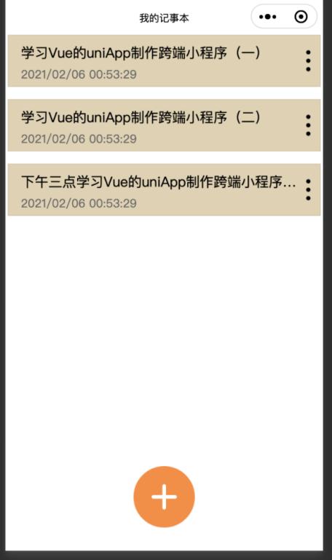
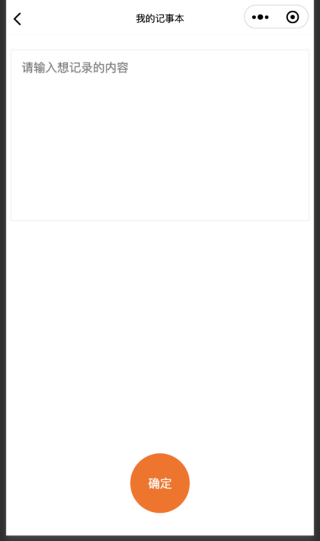
06 案例：记事本小程序
案例分析
记事本小程序是通过微信小程序的形式去展现记事本的功能，本案例实现了事情列表的展示，以及添加、删除、修改事件的功能。
记事本小程序页面展

Slide 50
06 案例：记事本小程序
任务1 首页的实现
要求：
（1）页面事件的展示
（2）删除、修改、取消操作层的实现

Slide 51
06 案例：记事本小程序
任务2 编辑页面的实现
要求：
（1）输入框实现要输入的事件信息
（2）确定按钮跳转至首页，并将数据传给首页

Slide 52
本章小结
本章完成了记事本小程序的制作，首先介绍了要完成本案例的储备知识，包括逻辑层、视图层的相关知识，WXML和WXS的相关语法以及Flex布局的相关知识等，通过一些小的示例演示了相关知识的基本使用方法。最后对记事本小程序进行了需求分析与设计，把整个任务分解成了首页以及编辑页面的实现2个子任务，并依次分析实现了这2个子任务。通过这些内容的学习，基本掌握了小程序的框架结构、小程序中数据绑定以及事件的使用方法以及逻辑层与视图层的交互原理。在面对类似项目的开发中能够做到举一反三。

Slide 53

谢谢观看
微信小程序课程组
WECHAT
MINI PROGRAM

